Slide 1
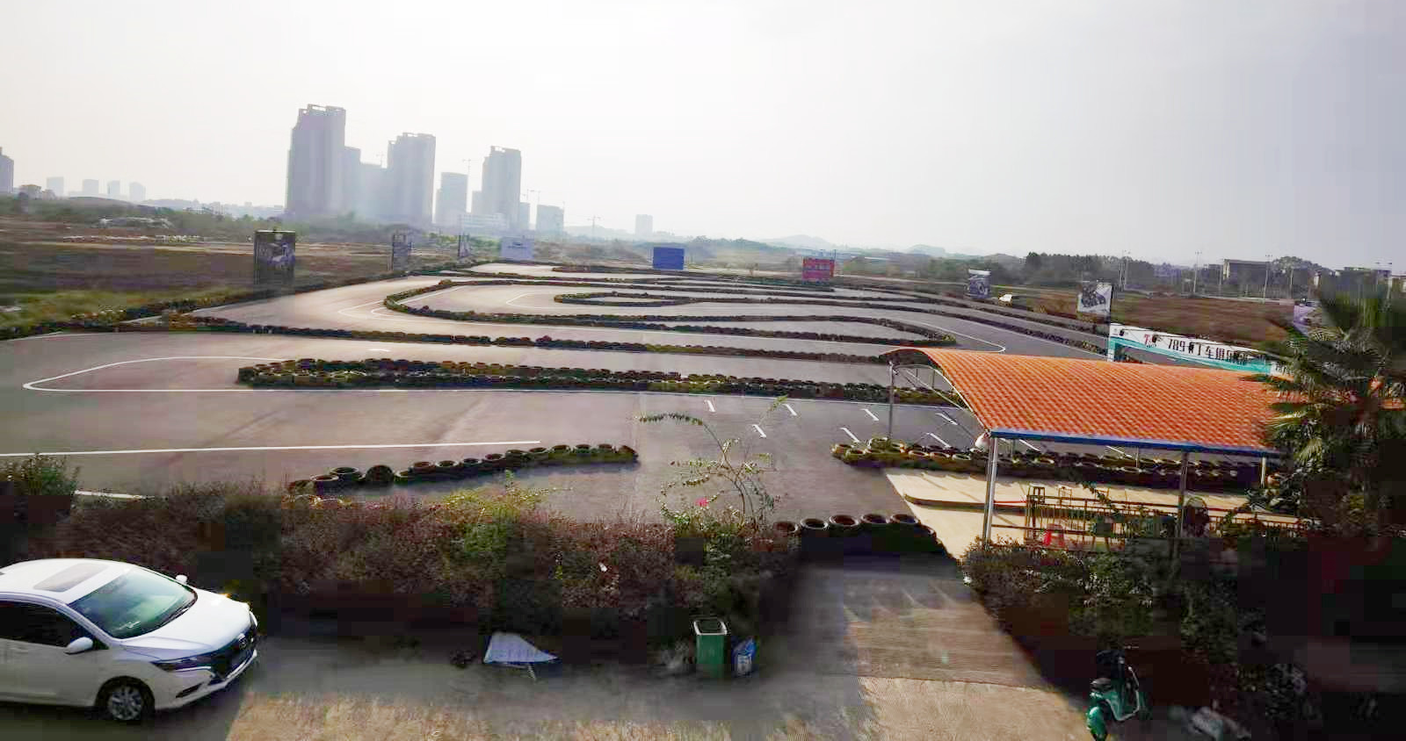
桂林真龙试驾场地
桂林真龙试驾场地，位于桂林市临桂区机场路。可举办各类试乘试驾，安驾培训，新车发布会等活动。

Slide 2
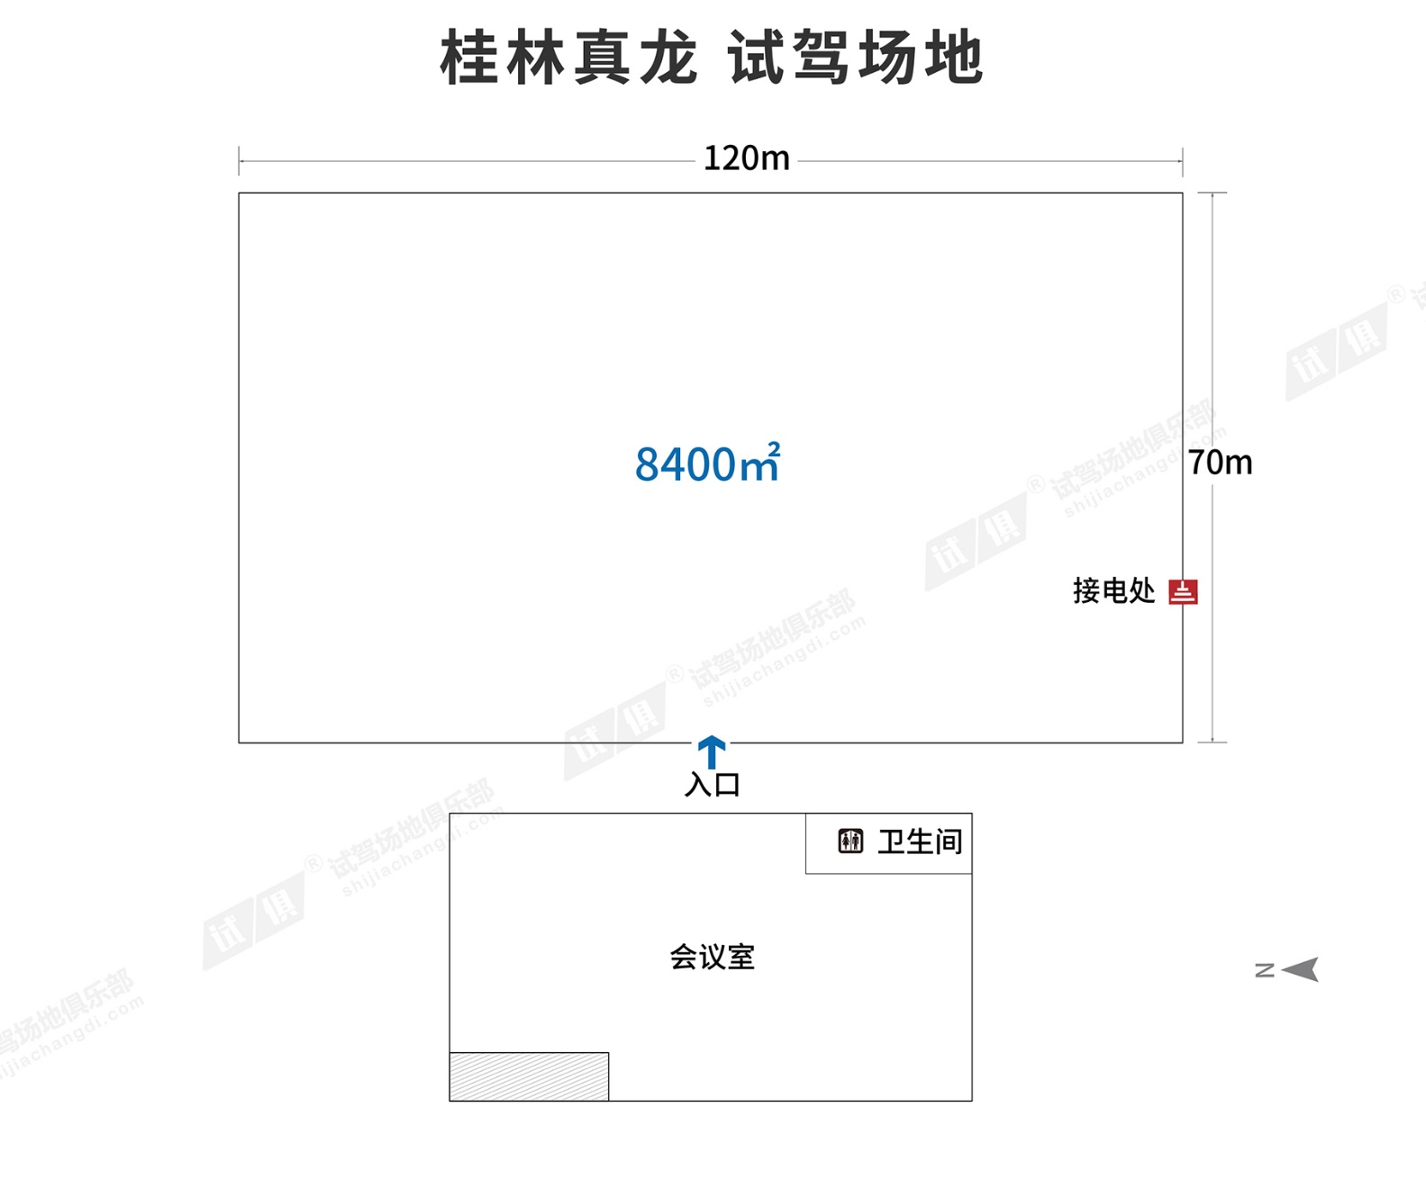
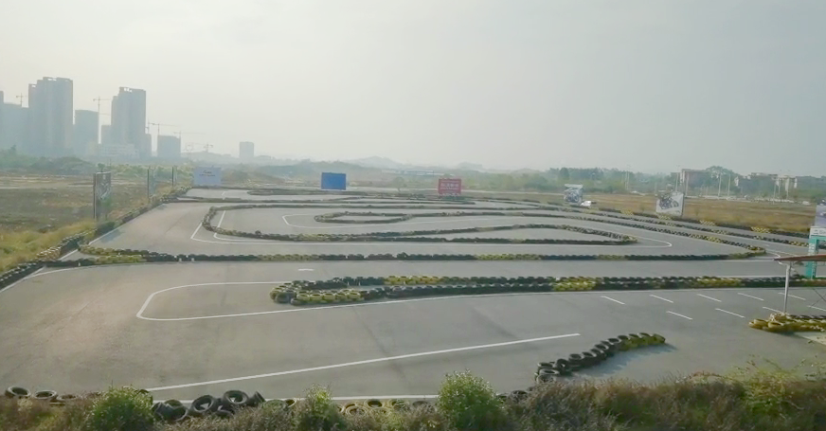
场地费用：3万/天
场地面积：长120m 宽70m 总面积约8400㎡ 柏油地面 全封闭
供电供水：380v/60kw
配套设施：停车位 会议室 固定洗手间

Slide 3
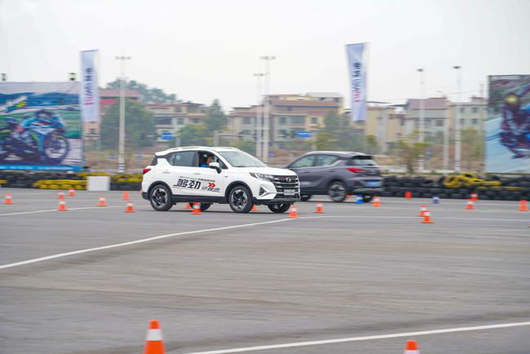
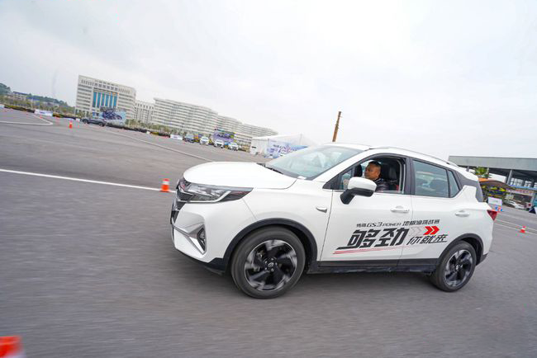
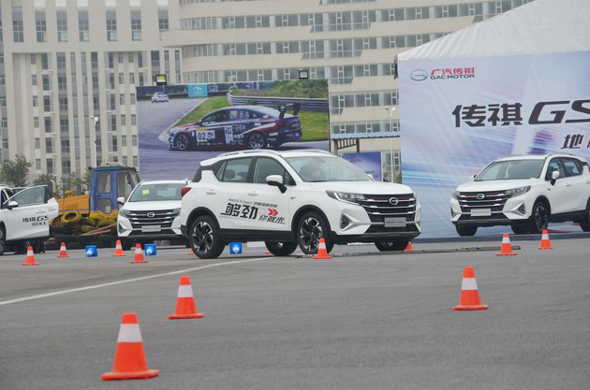
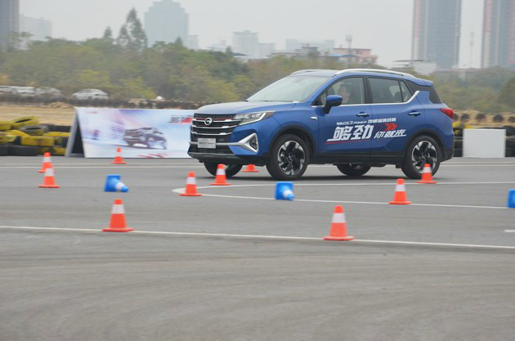
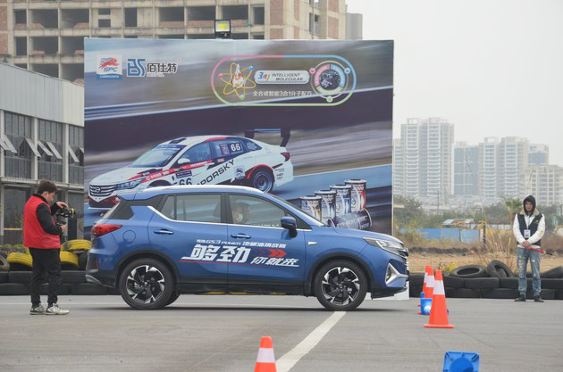
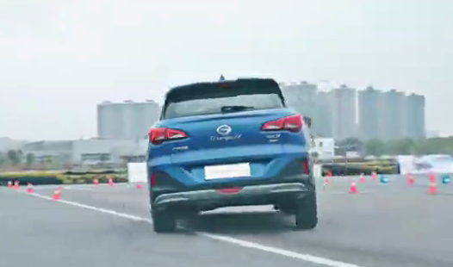
广汽传祺GS3 POWER地板油挑战赛
广汽传祺GS3 POWER地板油挑战赛
广汽传祺GS3 POWER地板油挑战赛
广汽传祺GS3 POWER地板油挑战赛
广汽传祺GS3 POWER地板油挑战赛
广汽传祺GS3 POWER地板油挑战赛

